Slide 1
首页

Slide 2
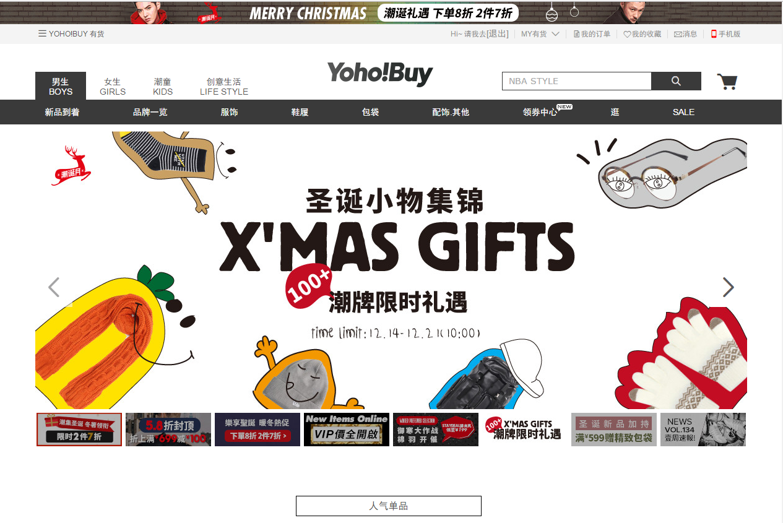
登录页面，检测到登录信息后显示用户！
这里有二级菜单，此处是商品列表页
轮播图

Slide 3

轮播图
Json加载商品logo，切换按钮，切换时透明度的变化

Slide 4
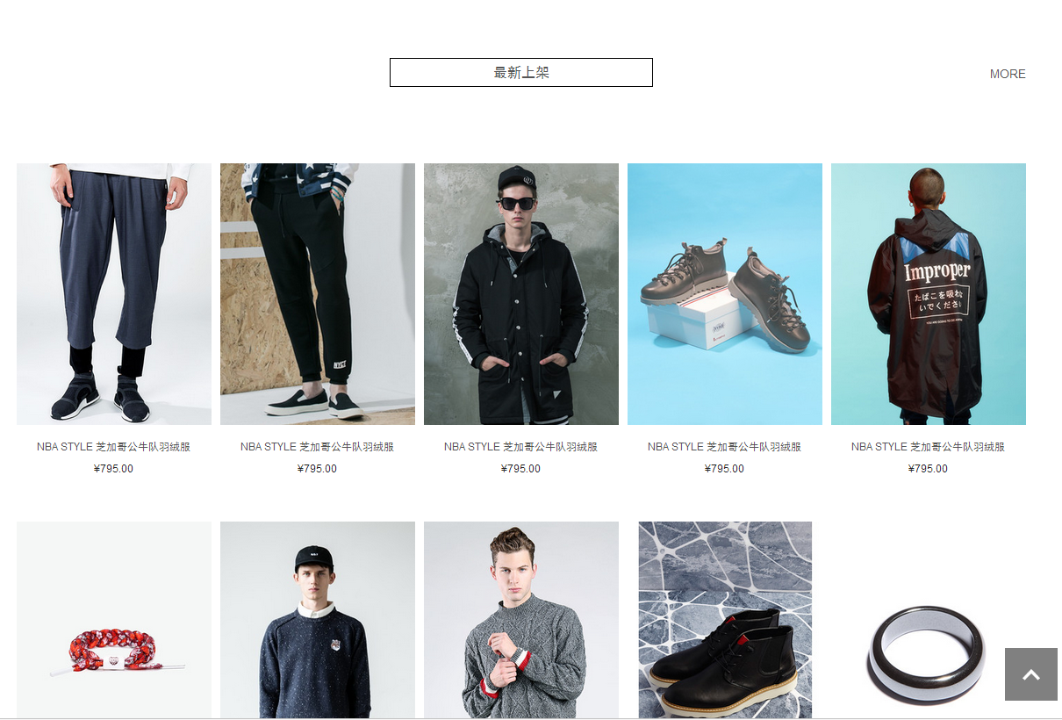
Json动态加载图片，瀑布流
回到顶部

Slide 5
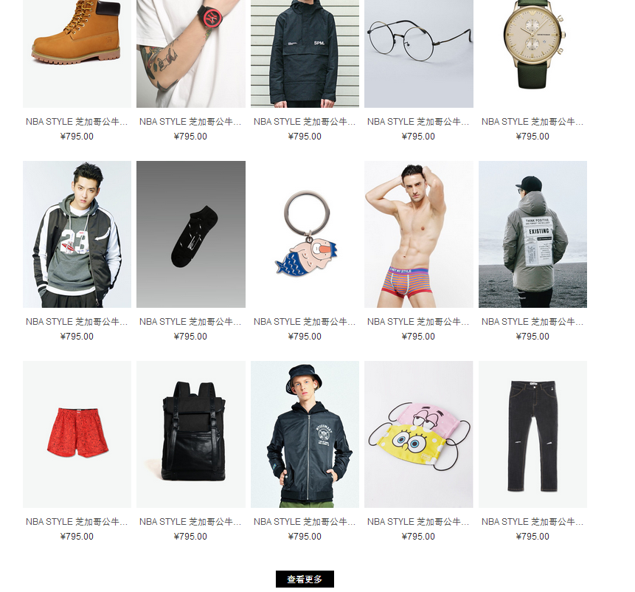
加载更多

Slide 6
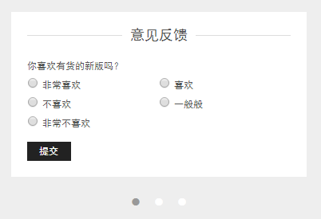
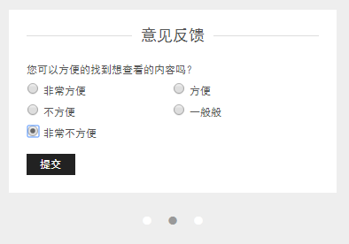
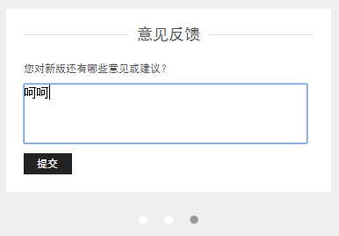
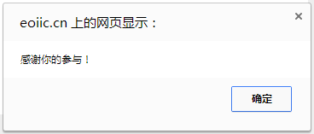
意见反馈卡，当选中当前意见卡后会调到下一个页面，当三个选项卡内容都被赋予时提示“感谢您的参与”

Slide 7
列表页

Slide 8
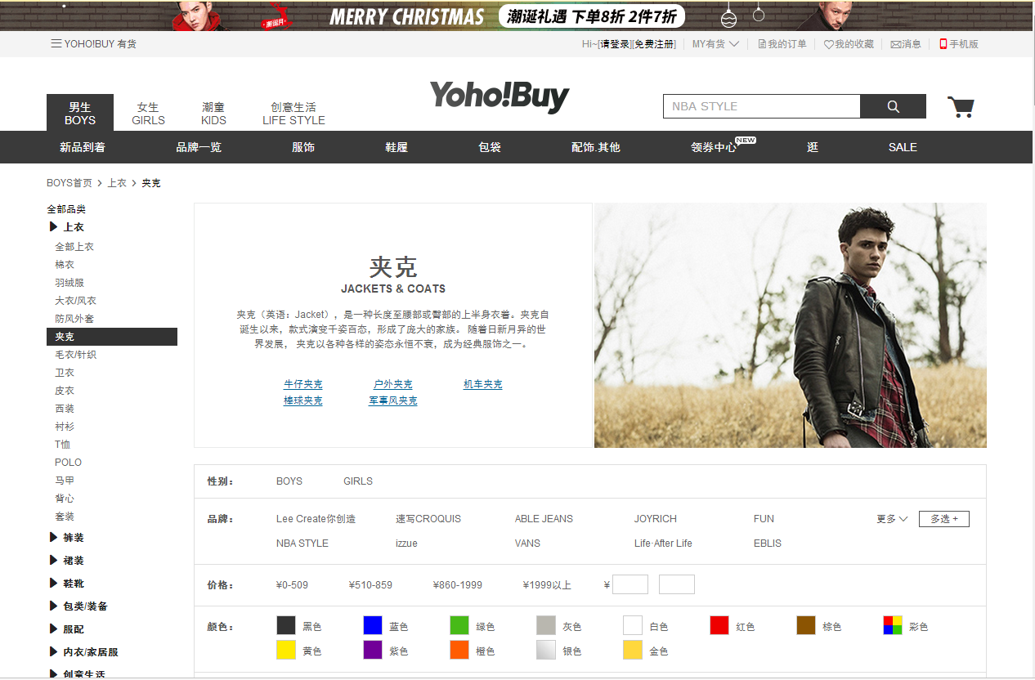
菜单栏，收缩旋转效果
此处正则检测价格输入是否合适，否则输入不上

Slide 9
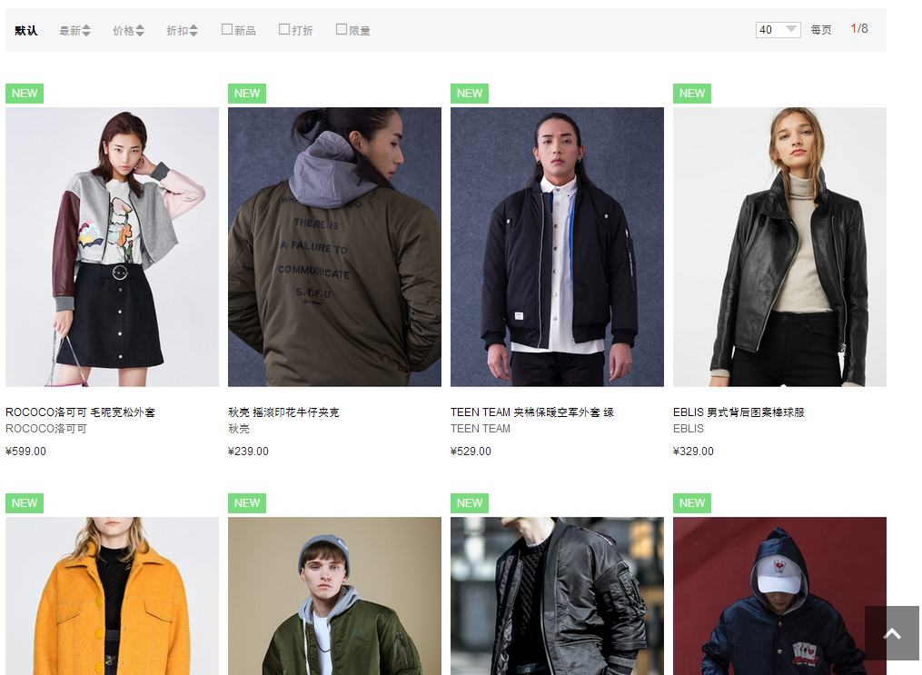
筛选，非seseionstorage
选择排序方式，存入sessionstorage，刷新页面模拟排序方式，回话关闭后回归默认
选择每页显示商品的数量，ajax动态加载，并显示当前共多少页，当前第几页

Slide 10
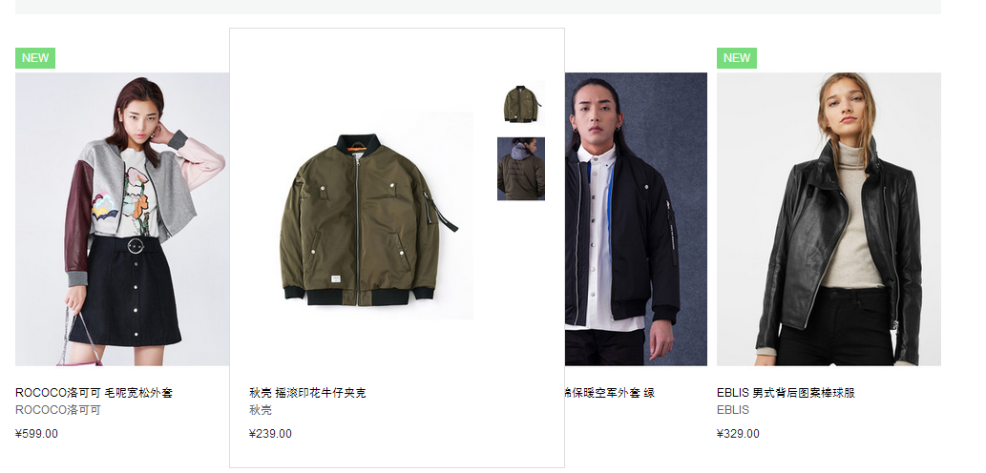
悬浮窗的tab切换，点击图片进入对应的商品详情页
划入每个商品会显示对应的悬浮窗

Slide 11
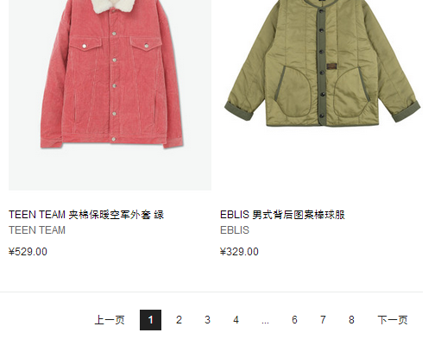
换页

Slide 12
商品详情页

Slide 13
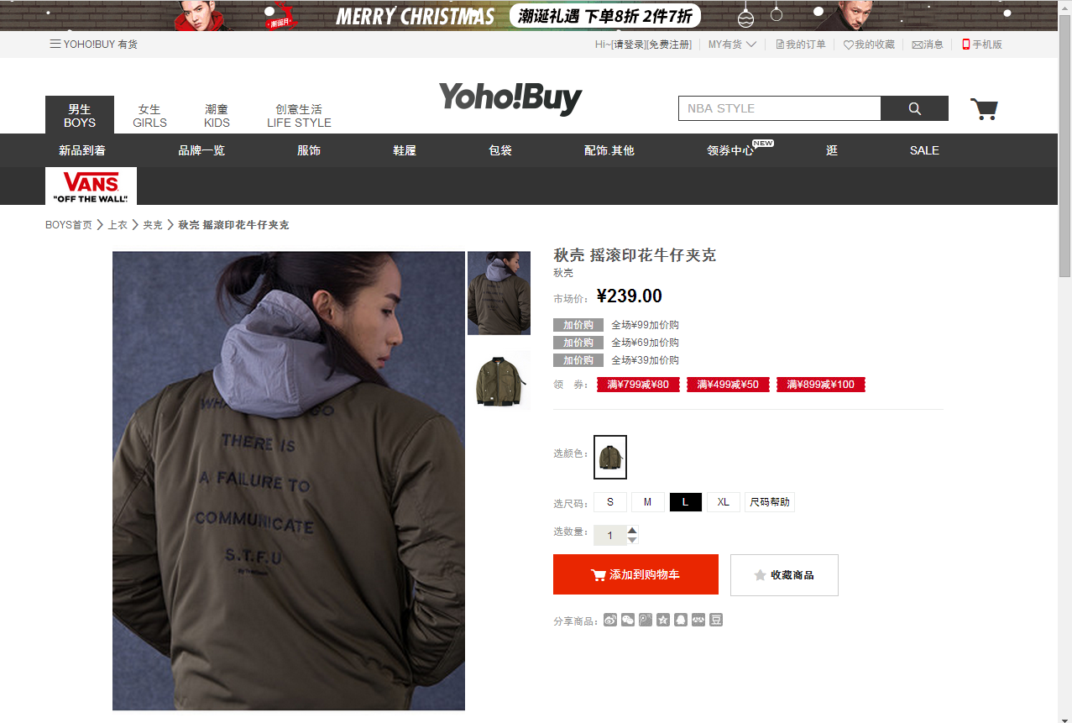
切换图片
点击显示优惠券
放大镜

Slide 14
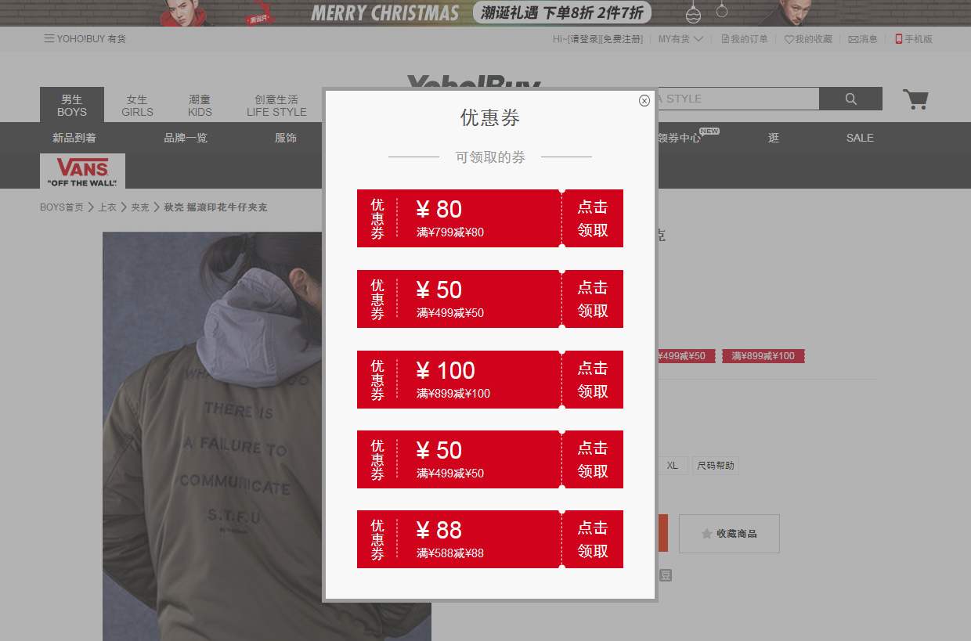
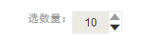
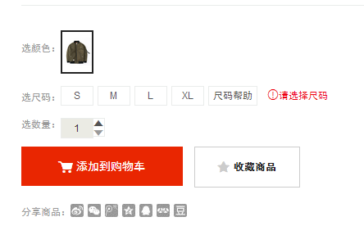
关闭
显示购物券
未选择尺码提示
上下箭头在数量加减时发生变化，【0,10】

Slide 15
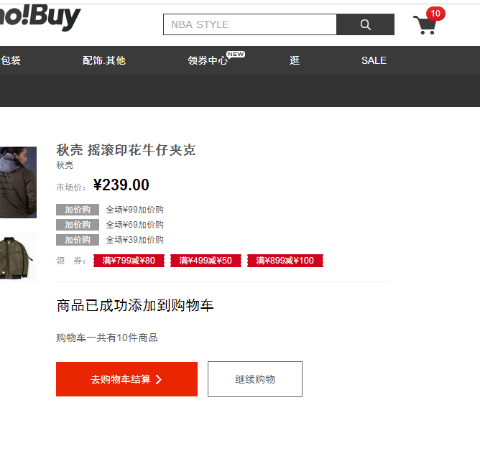
添加成功后显示购mini购物车商品数量
提示购物车商品数量
继续购物为回归当前页
加购成功后滑动效果

Slide 16
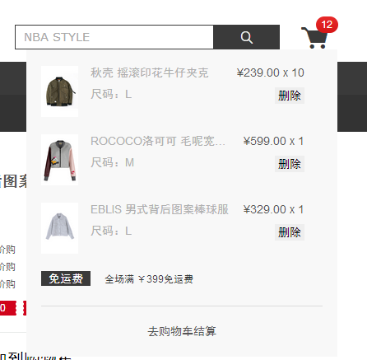
删除对应商品与cookie
添加cookie时检测商品是否相同，既判段商品的名称与尺码等均相等时为相同商品，相同商品重复添加会增加数量
去购物车结算

Slide 17
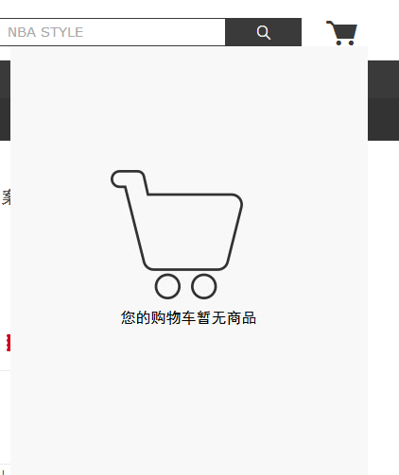

鼠标移入会显示，如果没有商品会提示购物车是空的，每个有此图标的页面都会有mini购物车
点击会有滑动切换菜单的功能

Slide 18
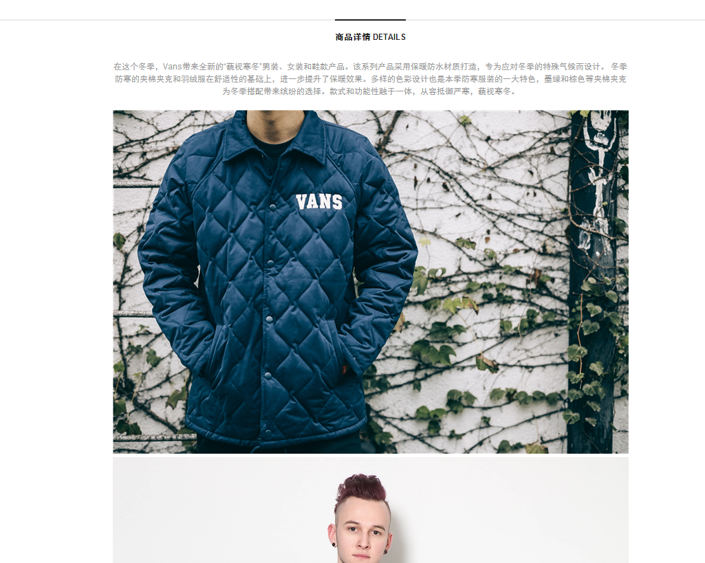
瀑布流，滚动条到商品详情部分时加载商品图片。

Slide 19
购物车

Slide 20
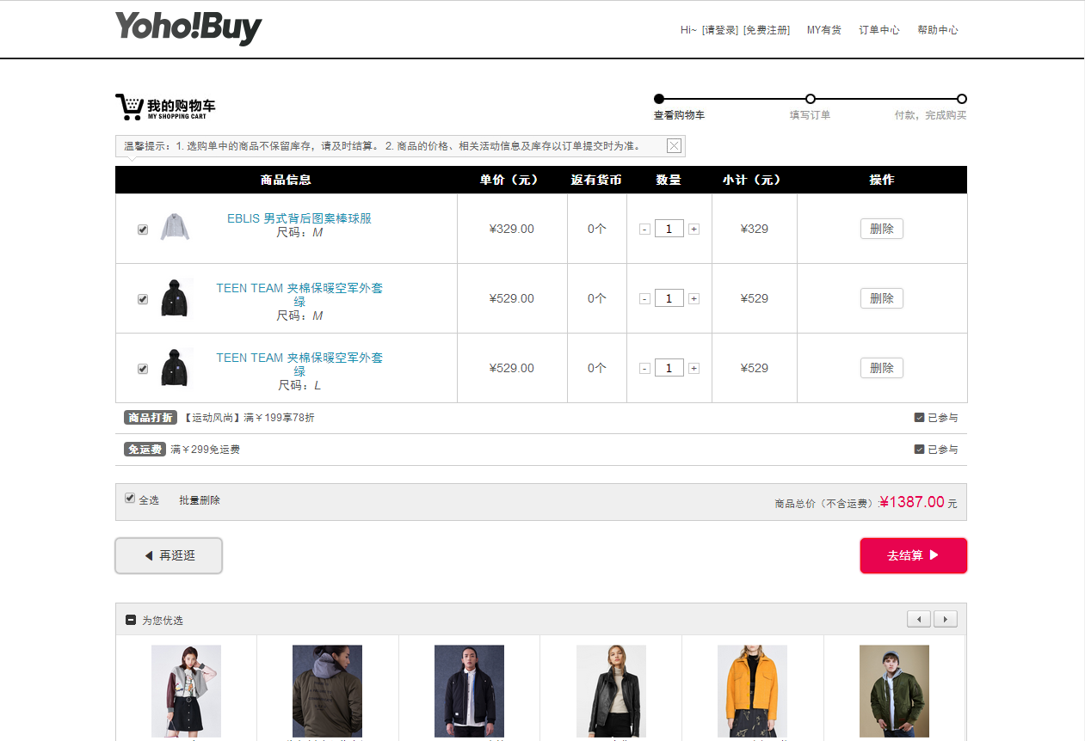
检测登录状态，登陆后会显示账户信息
点击每一个对应的checkbox会计算总价
关闭提示
商品数量加减
商品价格对应时会显示
全选框，点击全部选中/非选中，并计算总价
返回列表页
换一批
缩小/显示优选页面
图片为动态获取，点击进入对应的详情页

Slide 21
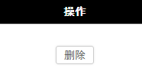
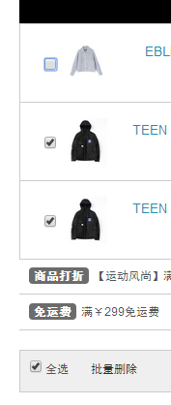
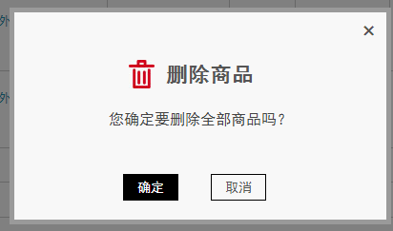
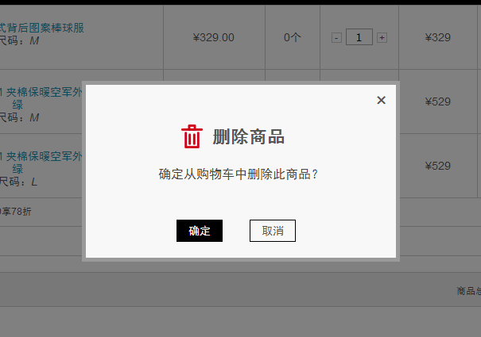
删除单个商品，出现提示框与遮罩层。
批量删除会删除选中全部商品，并且出现提示框

Slide 22
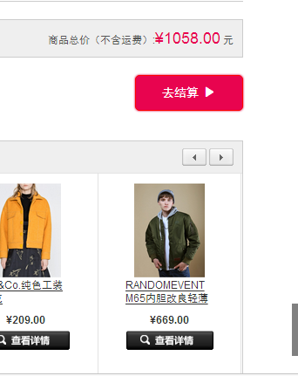
点击结算，检测是否为登录状态，若未登录跳转到登录页

Slide 23
登录页

Slide 24
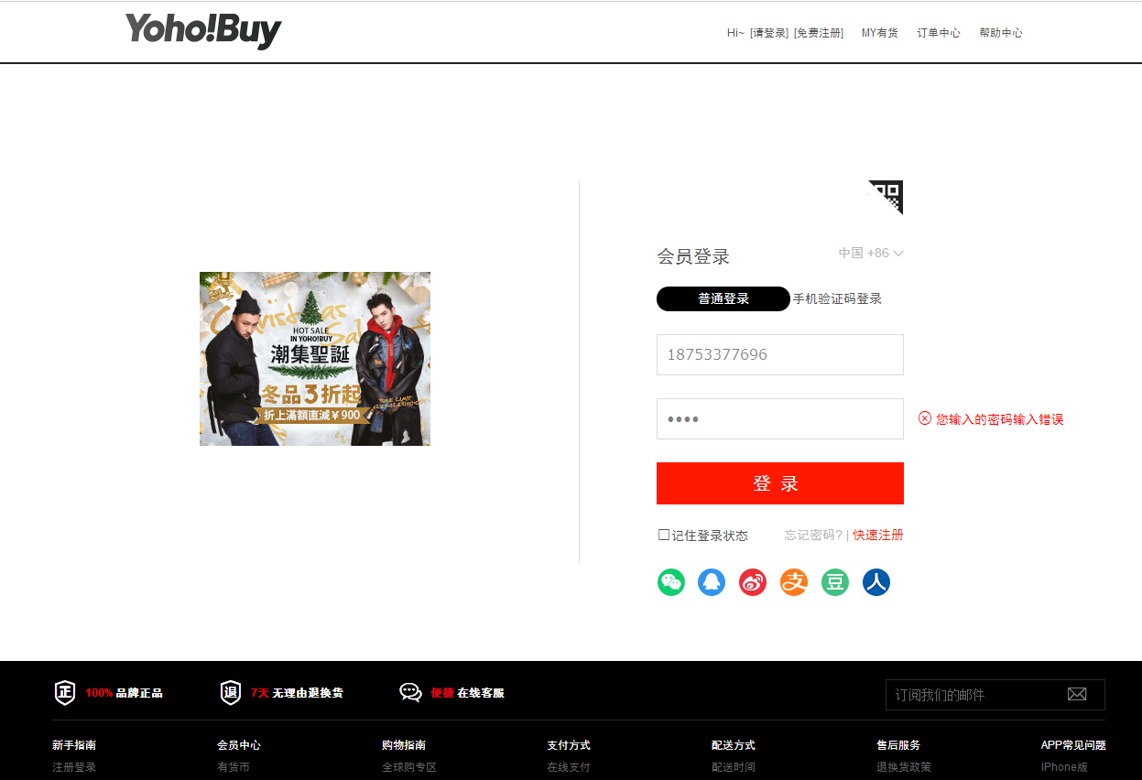
二维码登录，划过与点击事件
切换登录方式，验证码登录没写

Slide 25
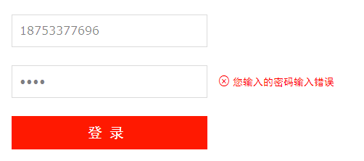
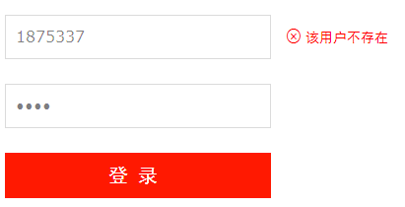
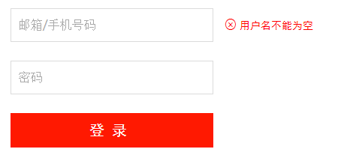
密码不正确
用户不存在
用户名为空

Slide 26
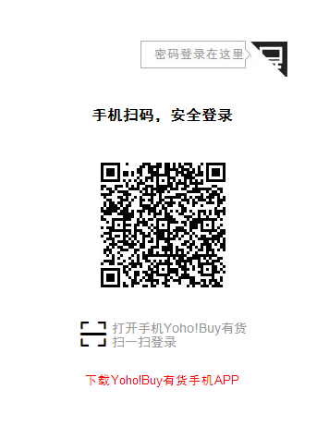
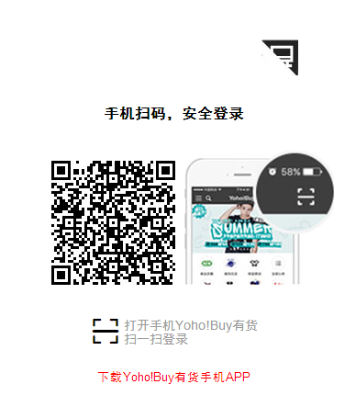
切换登录方式
鼠标划入滑动显示效果

Slide 27
注册页面

Slide 28
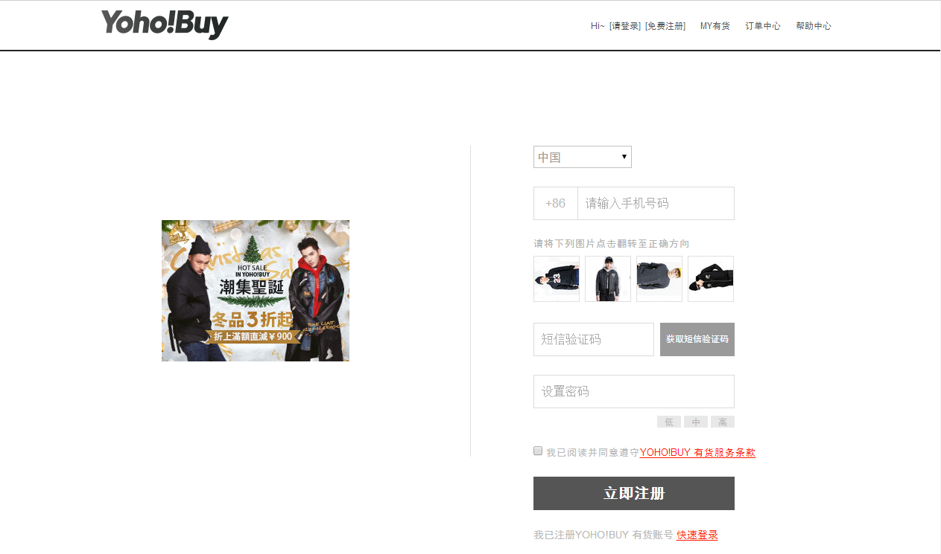

Slide 29
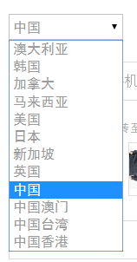
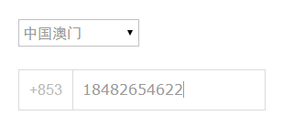
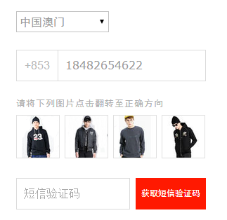
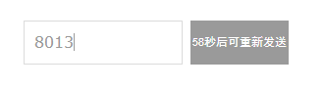
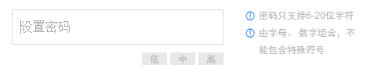
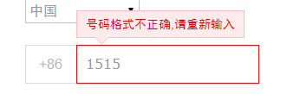
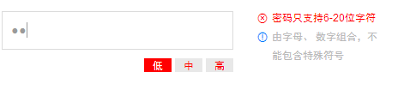
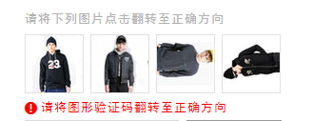
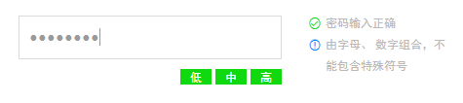
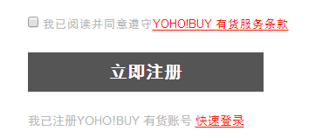
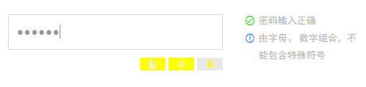

Slide 30
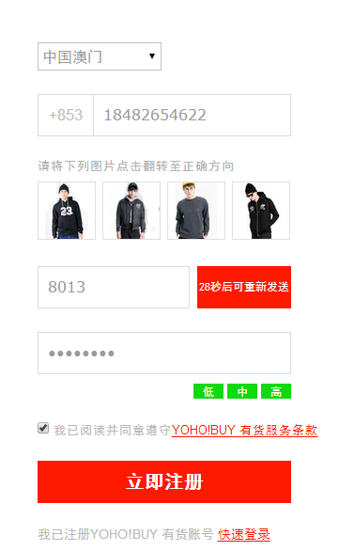
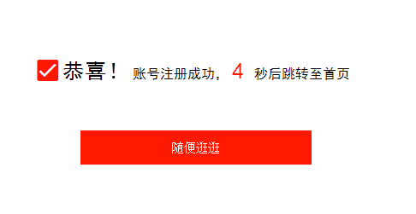
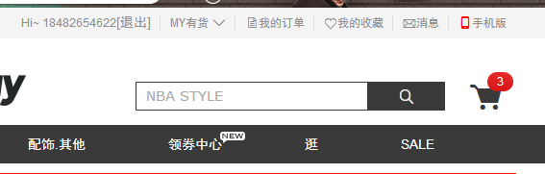
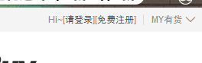
退出
检测当每一条内容都正确时为红色，点击注册跳转到首页

